Slide 1



<<Perancangan Sistem Rekomendasi Buku Pembelajaran Berbasis Content-Based Filtering untuk Meningkatkan Kualitas Belajar Siswa SMA”>>
Capstone Project
<<Jochelino Felix Kurniawan - 71241156 >>
<<Harrison Abraham Pribadi – 71241151>>
<<Samuel Varabu Djahimo – 71241125>>

Slide 2
Petunjuk Pengisian
Gunakan Template ini untuk mengisi slideck capstone project
Template dapat diisi sesuai dengan project yang diangkat dalam kasus
Jumlah halaman bisa disesuaikan dengan scope / ruang lingkup dari project
Anda dapat menambahkan bagian lain jika dirasa perlu

Slide 3





AI Project Cycle
Pembatasan Masalah
Eksplorasi Data
Evaluasi
Akuisisi Data
Pemodelan
Deployment
Reff: https://medium.com/@hannnfh/ai-project-cycle-ccd67c3dd21d

Slide 4
Pembatasan Masalah
Masalah apa yang ingin Anda cari penyelesaiannya?
<Siswa SMA sering mengalami kesulitan dalam menemukan buku pembelajaran yang sesuai dengan:
1.Mata pelajaran yang dipelajari
2.Tingkat kelas
3.Minat belajar
4.Tingkat kesulitan materi
Saat ini pemilihan buku masih bersifat umum dan tidak personal.
Akibatnya:
Minat baca menjadi menurun
Pembelajaran tidak optimal
Tidak ada sistem personalisasi belajar
Solusi yang ingin Anda hasilkan?
Merancang sistem rekomendasi buku pembelajaran berbasis Artificial Intelligence yang:
1.Memberikan rekomendasi buku sesuai profil siswa 2.Menggunakan pendekatan Content-Based Filtering 3.Membantu siswa menemukan referensi belajar yang relevan 4.Mendukung peningkatan kualitas pendidikan (SDG 4)

Slide 5
Metode 4W Canvas
Para [stakeholders] | Siswa SMA kelas 10–12 Guru Pihak sekolah | WHO
Masalah yang dihadapi [isu, masalah, kebutuhan] | Kurangnya ada sebuah sistem untuk pencarian buku yang mencakup genre semua buku dan memiliki deskripsi singkat/sinopsis buku | WHAT
Ketika [konteks dan situasi] | Lingkungan sekolah menengah atas (SMA) | WHERE
Solusi yang diharapkan | Siswa/i dapat menggunakan sistem untuk membantu mencari/meminta rekomendasi buku yang mereka ingini dan meningkatkan minat belajar dan minat membaca | WHY

Slide 6
Akuisisi Data
Proses mengumpulkan data-data yang dibutuhkan untuk membuat proyek AI. Hal ini merupakan dasar atau bahan yang selanjutnya diolah untuk dianalisis sesuai masalah dan diamati agar bisa menghasilkan solusi terbaik. Sering disebut dengan data collecting.
Data yang dikumpulkan bisa berupa data yang dianalisa ataupun data berupa literatur yang mendasari solusi bisa memungkin untuk digunakan.
Ada beberapa cara untuk mendapatkan data:
Data primer:
Melalui Tools/Alat (IoT) : Kamera, Microphone dan Sensor
Observasi (formulir pengisian) : Survei, Penelitian
Data sekunder:
Open Data : BPS, AWS, Kaggle, API (REST API, Twitter API, Youtube API)
Web Scraping/Crawling.

Slide 7
Akuisisi Data – Dataset yang Digunakan
Jenis Data: Data Sekunder (dikurasi secara manual)
Data TIDAK diambil dari Kaggle atau open dataset eksternal
Database buku dibuat secara manual oleh tim berdasarkan buku pelajaran SMA resmi (Kurikulum Merdeka)
Isi Database Buku (books_database dalam main.py):
Total: 50 buku pelajaran SMA yang dikurasi secara langsung
Mencakup semua tingkat kelas: Kelas X (Kelas 10), Kelas XI (Kelas 11), Kelas XII (Kelas 12)
Mata pelajaran yang dicakup: Matematika, Bahasa Indonesia, Bahasa Inggris, Fisika, Kimia, Biologi, Sejarah, Geografi, Sosiologi, Ekonomi, Informatika, PPKn, Seni Budaya, PJOK, Antropologi, Prakarya
Atribut Setiap Buku:
title – Judul lengkap buku pelajaran beserta kelas
author – Nama penulis/pengarang buku
desc – Deskripsi/sinopsis isi buku (teks bebas, digunakan sebagai dasar pencocokan AI)

Slide 8
Eksplorasi Data
Parameter / Fitur Dataset:
No. 1 | title (Judul Buku) | Input | Teks
No. 2 | author (Penulis) | Input | Teks
No. 3 | desc (Deskripsi Isi Buku) | Input | Teks (utama untuk AI matching)
No. 4 | Rekomendasi Buku | Output | List Objek (title, author, desc, match)
Karakteristik Data:
Semua data bertipe teks – tidak ada data numerik atau kategorikal terstruktur
Kolom desc adalah kolom kunci: AI membandingkan query siswa dengan deskripsi setiap buku
Tidak ada preprocessing khusus (tokenisasi/stemming) – model Sentence Transformer menangani langsung teks mentah
Distribusi Buku dalam Database:
Kelas X: 15 buku – Kelas XI: 18 buku – Kelas XII: 17 buku
Mata pelajaran terbanyak: IPA (Fisika/Kimia/Biologi), IPS (Sejarah/Geo/Sos/Eko), Bahasa

Slide 9
Penentuan Jenis Masalah
Jenis Masalah: Similarity Search / Information Retrieval (Pencarian Berbasis Kemiripan)
Definisi Jenis Masalah:
Masalah yang diangkat adalah Information Retrieval berbasis kemiripan semantik
Sistem tidak memprediksi label/kategori, melainkan mencari item paling relevan dari database berdasarkan kedekatan makna dengan query pengguna
Mengapa Jenis Ini Sesuai dengan Data dan Tujuan Proyek?
Data yang dimiliki adalah kumpulan teks deskripsi buku (tidak berlabel/tidak ada ground truth kelas)
Input dari siswa berupa kalimat bebas, bukan pilihan kategori – sehingga membutuhkan pemahaman makna, bukan pencocokan kata kunci
Tujuan sistem adalah menemukan buku yang paling mirip secara semantik dengan kebutuhan siswa, bukan mengklasifikasikan atau memprediksi nilai
Jenis ini cocok karena tidak memerlukan data training berlabel – model langsung mengukur jarak antar vektor teks
Kesimpulan:
"Masalah yang diangkat adalah similarity search karena output yang dihasilkan berupa peringkat buku berdasarkan kemiripan makna (bukan klasifikasi atau prediksi nilai numerik)."

Slide 10
Pemilihan Metode & Algoritma
Algoritma 1: Sentence Transformer (all-MiniLM-L6-v2)
Kategori metode: Representation Learning / Semantic Embedding
Alasan pemilihan: Model ini dipilih karena mampu mengubah kalimat panjang menjadi vektor bermakna yang merepresentasikan konteks, bukan sekadar kata per kata. Cocok untuk input bebas dari siswa yang bervariasi.
Cara kerja: Setiap teks dimasukkan ke dalam jaringan neural transformer, lalu diubah menjadi vektor berdimensi 384. Vektor ini menangkap makna keseluruhan kalimat sehingga dua kalimat yang bermakna mirip akan menghasilkan vektor yang berdekatan.
Algoritma 2: Cosine Similarity
Kategori metode: Similarity Metric (Pengukuran Kemiripan Vektor)
Alasan pemilihan: Cosine similarity dipilih karena mengukur arah vektor, bukan jarak absolut, sehingga tidak terpengaruh panjang teks. Ini lebih adil untuk membandingkan deskripsi buku yang memiliki panjang berbeda-beda.
Cara kerja: Dua vektor dibandingkan berdasarkan sudut di antara keduanya. Nilai mendekati 1.0 berarti sangat mirip, mendekati 0.0 berarti tidak mirip. Rumus: cos(θ) = (A·B) / (|A| × |B|)
Kombinasi Keduanya:
Sentence Transformer menghasilkan vektor bermakna → Cosine Similarity mengukur kemiripan antar vektor → Top-3 buku dengan skor tertinggi direkomendasikan

Slide 11
Pemodelan – Alur Sistem & Arsitektur Aplikasi
Arsitektur Sistem:
Backend: FastAPI (Python) – menyediakan REST API endpoint POST /recommend
Frontend: File HTML terpisah yang mengirim request ke API FastAPI via JavaScript (fetch/AJAX)
CORS Middleware diaktifkan agar frontend bisa mengakses API dari browser (allow_origins=["*"])
Alur Kerja Program (main.py):
Server start → model all-MiniLM-L6-v2 dimuat → 50 deskripsi buku di-encode jadi tensor (book_embeddings)
Siswa mengetikkan query teks di frontend → dikirim ke POST /recommend sebagai JSON {text: ...}
Server encode query siswa → hitung cosine similarity dengan semua book_embeddings
Hasil diurutkan descending → ambil 3 teratas → kembalikan sebagai JSON {results: [...]}
Output Setiap Rekomendasi:
title – judul buku, author – penulis, desc – deskripsi, match – skor kemiripan (integer)

Slide 12
Rancangan Modelling & Evaluasi Model
Pipeline Modelling:
1. Input Data: Deskripsi buku (50 teks) dari books_database + query teks bebas dari siswa
2. Preprocessing: Tidak ada preprocessing manual – Sentence Transformer langsung memproses teks mentah (tokenisasi internal oleh model)
3. Encoding / Representasi: Seluruh deskripsi buku di-encode menjadi tensor saat server start (book_embeddings). Query siswa di-encode saat permintaan masuk.
4. Pengukuran Kemiripan: Cosine similarity dihitung antara vektor query dan semua 50 vektor buku
5. Output: Hasil diurutkan descending, Top-3 buku dengan skor tertinggi dikembalikan ke frontend
Evaluasi Model:
Metrik 1 – Precision@K (K=3): Mengukur berapa dari 3 rekomendasi teratas yang benar-benar relevan dengan query. Formula: Precision@3 = Jumlah buku relevan dalam Top-3 / 3
Arti: Jika 2 dari 3 rekomendasi dinilai relevan oleh siswa, maka Precision@3 = 0.67 (67%)
Metrik 2 – Cosine Similarity Score: Skor kemiripan (0.0–1.0) yang ditampilkan sebagai persentase match. Semakin tinggi skor, semakin relevan rekomendasinya.
Metrik 3 – User Satisfaction Score: Rata-rata penilaian siswa (skala 1–5) terhadap relevansi rekomendasi. Target: ≥ 4.0 dari 5.0.

Slide 13
Rancangan UI – BookVibe AI
1. Tampilan Antarmuka (UI) – Aplikasi Web BookVibe
Navbar: Logo BookVibe + tagline 'Berdasarkan Vibe & Cerita'
Hero section: Judul utama dan deskripsi cara penggunaan sistem
Input card: Kolom textarea untuk menulis kebutuhan belajar secara bebas + tombol 'Carikan Buku Untukku'
Loading state: Spinner animasi muncul saat sistem memproses query ke backend
Hasil: 3 kartu buku muncul berisi judul, penulis, deskripsi, dan badge persentase kemiripan (match %)
2. Alur Penggunaan Sistem (dari sisi pengguna):
INPUT: Siswa mengetik deskripsi bebas, contoh: 'Saya ingin belajar tentang sel dan sistem pencernaan manusia'
PROSES: Teks dikirim ke FastAPI (POST /recommend) → di-encode model Sentence Transformer → Cosine Similarity dihitung terhadap 50 buku
OUTPUT: 3 kartu rekomendasi ditampilkan beserta skor match (%), contoh: Biologi Kelas XI (72%), Biologi XII (68%), Biologi X (61%)
3. Hasil Nyata Program (dari implementasi main.py):
Query: 'matriks, transformasi geometri, dan bilangan kompleks' → Hasil: Matematika Tingkat Lanjut Kelas XI (78%), Matematika Kelas XI (64%), Matematika Kelas XII (59%)
Query: 'proklamasi kemerdekaan dan pergerakan nasional Indonesia' → Hasil: Sejarah Kelas XI (81%), Sejarah Indonesia Kelas X (74%), Sejarah Kelas XII (66%)
Hasil bukan ilustrasi – output nyata dari perhitungan cosine similarity model all-MiniLM-L6-v2
4. Keterkaitan Output dengan Tujuan Proyek:
Masalah awal: Siswa SMA kesulitan menemukan buku pelajaran yang sesuai dengan topik yang sedang dipelajari
Solusi yang diberikan: Sistem memberikan rekomendasi buku yang relevan secara semantik hanya dari satu kalimat deskripsi
Output langsung menjawab masalah: siswa tidak perlu tahu judul/kategori buku – cukup tuliskan apa yang ingin dipelajari

Slide 14
Kesimpulan
1.Sistem rekomendasi dapat membantu siswa menemukan buku yang sesuai kebutuhan belajar.
2.Content-Based Filtering efektif untuk personalisasi berbasis konten buku.
3.Solusi ini mendukung SDG 4 – Quality Education dari United Nations.
4.AI dapat digunakan untuk meningkatkan kualitas dan akses pembelajaran.

Slide 15
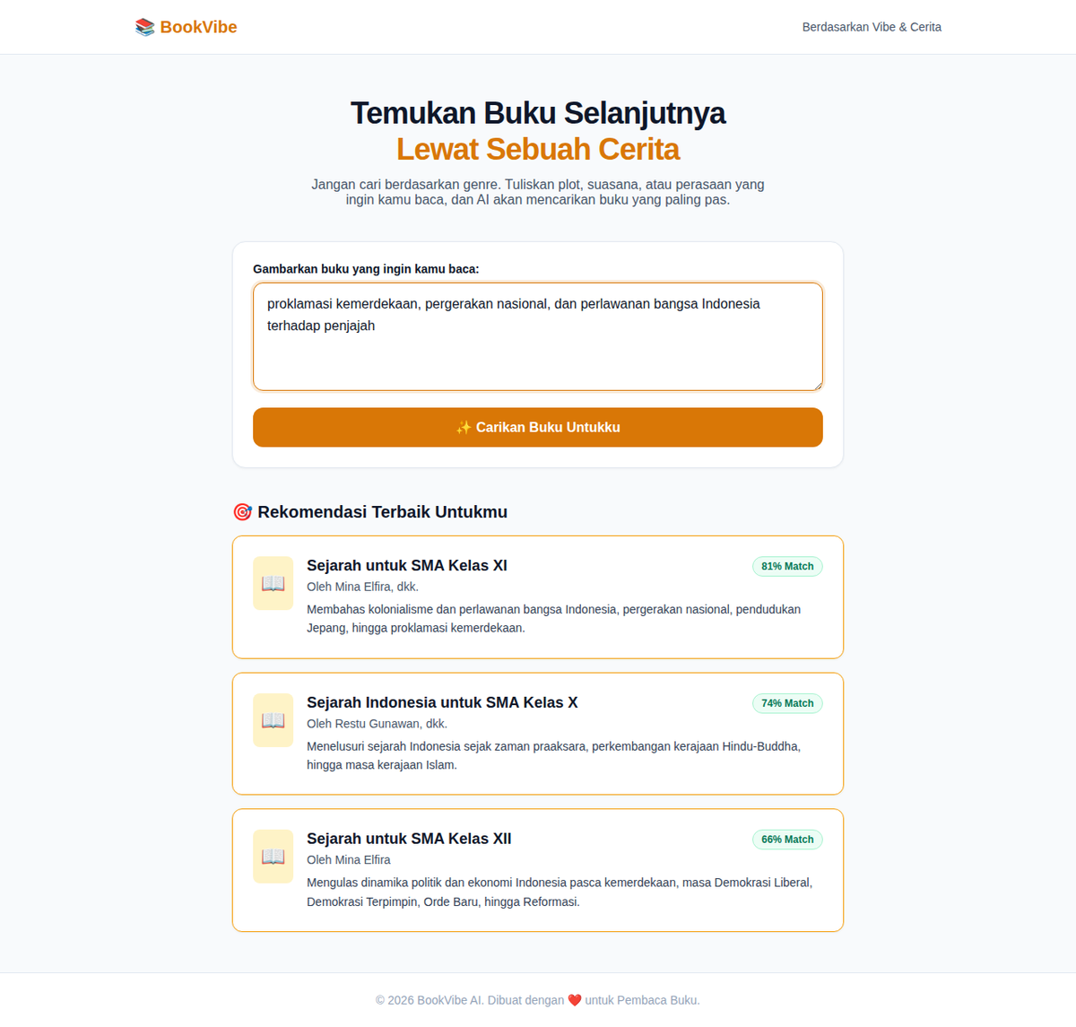
Gambar Program

Slide 16
Progam
https://github.com/HarrisonAbraham/Tugas-AI-FINAL.git

